Slide 1
ÖMER HALİSDEMİR ÜNİVERSİTESİ BOR HALİL ZÖHRE ATAMAN MESLEK YÜKSEKOKULUNA HOŞGELDİNİZ
Müdür V.
DOÇ. DR. Durmuş DAĞHAN
BOR HZA MYO

Slide 2
SUNUM ÖZETİ
VİZYONUMUZ
MİSYONUMUZ
TARİHÇEMİZ
AKADEMİK ve İDARİ YAPI
BÖLÜMLERE GÖRE ÖĞRETİM GÖREVLİSİ SAYISI
BÖLÜM VE PROGRAMLAR
EĞİTİM DİLİ
ÖĞRENCİ KABULÜ
SAYILAR
YÜKSEKOKUL EĞİTİM ALANLARININ KAPASİTELERİNE GÖRE DAĞILIMI
KAPALI ALANLAR
BOR HALİL ZÖHRE ATAMAN MESLEK YÜKSEKOKULU ÖĞRENCİ İSTATİSTİKLERİ
BOR HALİL ZÖHRE ATAMAN MYO YILLARA GÖRE ÖĞRENCİ SAYILARI
BÖLÜM VE PROGRAMLARIMIZ
SAYILARLA OKULUMUZ
MÜHENDİSLİK
Notes:
SUNUM ÖZETİ
VİZYONUMUZ
MİSYONUMUZ
TARİHÇEMİZ
BÖLÜM VE PROGRAMLARIMIZ
SAYILARLA OKULUMUZ

Slide 3
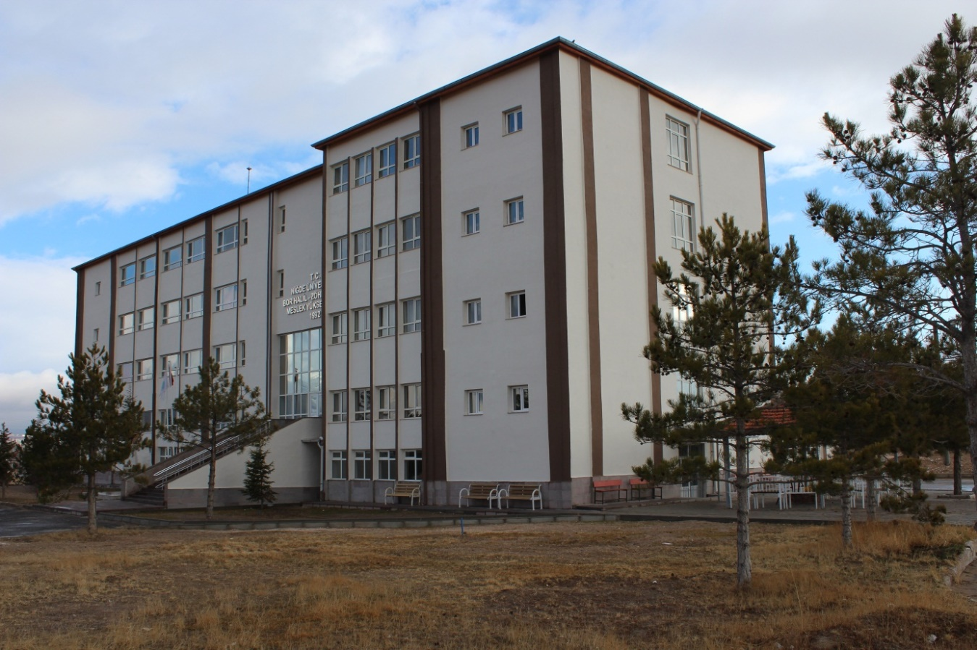
BOR HALİL ZÖHRE ATAMAN MESLEKYÜKSEKOKULU

Slide 4
MİSYONUMUZ
‘’Mesleğinde üretim sektörünün ihtiyaçlarını karşılayabilecek, yeterli mesleki bilgi ve beceriye sahip, alanında yenilikleri araştırıp geliştirebilen teknik elemanlar yetiştirmek’’

Slide 5
‘’Çağdaş mesleki teknik eğitimin gerektirdiği niteliklere sahip, ulusal ve uluslararası platformda tercih edilen teknik elemanlar yetiştiren meslek yüksekokulu olmaktır.’’
VİZYONUMUZ

Slide 6
TARİHÇE
Bor Halil Zöhre Ataman Meslek Yüksekokulu 1999 yılında Bor Meslek Yüksekokuluna bağlı tekstil Programlarının, Bor Halil Zöhre Ataman Meslek Yüksekokulu Teknik Programlar Bölümü çatısı altında birleştirilmesiyle kurulmuş ve Türk Yükseköğretim hayatındaki yerini almıştır.

Slide 7
AKADEMİK ve İDARİ YAPI

Slide 8
BÖLÜMLERE GÖRE ÖĞRETİM GÖREVLİSİ SAYISI
Bölüm Adı | Öğretim Görevlisi Sayısı
El Sanatları Bölümü | 4
Tasarım Bölümü | 4
Tekstil, Giyim, Ayakkabı ve Deri Bölümü | 8
TOPLAM | 16

Slide 9
BOR HALİL ZÖHRE ATAMAN MESLEK YÜKSEKOKULU
BÖLÜMLER | ÖĞRENCİ KABULÜ
TASARIM BÖLÜMÜ | 2011-2012
Moda Tasarımı programı | 2011-2012
EL SANATLARI BÖLÜMÜ | 2009-2010
Halıcılık ve Kilimcilik Programı | 1999-2000
Geleneksel El Sanatları Programı | 2012-2013
TEKSTİL, GİYİM, AYAKKABI ve DERİ BÖLÜMÜ | 2009-2010
Deri Teknolojisi Programı | 2009-2010
Giyim Üretim Teknolojisi Programı | 2009-2010
Tekstil Teknolojisi Programı | 2009-2010
 | -

Slide 10
EĞİTİM DİLİ
BÖLÜMLER | TÜRKÇE | TÜRKÇE+ %30 İNGİLİZCE | ZORUNLU HAZIRLIK SINIFI | İSTEĞE BAĞLI HAZIRLIK SINIFI
TASARIM BÖLÜMÜ | √
Moda Tasarımı programı | √
EL SANATLARI BÖLÜMÜ | √
Halıcılık ve Kilimcilik Programı | √
Geleneksel El Sanatları Programı | √
TEKSTİL, GİYİM, AYAKKABI ve DERİ BÖLÜMÜ | √
Deri Teknolojisi Programı | √
Giyim Üretim Teknolojisi Programı | √

Slide 11
ÖĞRENCİ KABULÜ
ÖĞRENCİ KABULÜ
Öğrenci Seçme ve Yerleştirme Merkezi (ÖSYM) tarafından Yapılan Yüksek Öğretime Giriş Sınavı (YGS)
Eşdeğer Diploma Programlarından Yatay Geçiş
Ek Madde 1
Başarı Puanı
Üniversitemiz Ön Lisans Ve Lisans Düzeyinde Yurt Dışından Öğrenci Kabul Yönergesi’ne göre öğrenci kabulü

Slide 12
SAYILAR
 | SAYILARI
ÖĞRENCİ | 367
AKADEMİK PERSONEL | 16
İDARİ PERSONEL | 13
ULUSLARARASI ÖĞRENCİ | -

Slide 13
YÜKSEKOKUL EĞİTİM ALANLARININ KAPASİTELERİNE GÖRE DAĞILIMI
Kapasiteleri Eğitim Alanı | Kapasite 0–25 | Kapasite 26-50 | Kapasite 51-75 | Kapasite 76-100 | Toplam
Anfi | - | - | - | - | -
Sınıf | 1 | 8 | - | 2 | 11
Bilgisayar Lab. | - | 1 | - | - | 1
Diğer Lab. | 1 | - | - | - | 1
Atölyeler | - | 6 | - | - | 6

Slide 14
KAPALI ALANLAR
ALAN | m²
TOPLAM ALAN | 3905
İNŞAAT HALİNDE | -
 | SAYI
SINIFLAR | 11
BİLGİSAYAR LABORATUVARLARI | 2
AMFİ | -
LABORATUVARLAR / ATÖLYE | 6

Slide 15
 | BOR HALİL ZÖHRE ATAMAN MESLEK YÜKSEKOKULU ÖĞRENCİ İSTATİSTİKLERİ
 |  |  | Kontenjan yıllara göre | 80+70, 65, 70 dir.
 | YIL | Kayıtlı Öğrenci | Yerleşen Öğrenci | Minimum Puanlar
 | 2012-2013 | 380 | 12 | 0
 | 2013-2014 | 340 | 4 | 0
 | 2014-2015 | 354 | 60 | 174
 | 2015-2016 | 357 | 62 | 185
 | 2016-2017 | 367 | 72 | 193
 | 2017-2018

Slide 16
BOR HALİL ZÖHRE ATAMAN MYO YILLARA GÖRE ÖĞRENCİ SAYILARI
BOR HALİL ZÖHRE ATAMAN MESLEK YÜKSEKOKULU YILLARA GÖRE ÖĞRENCİ SAYILARI
FAKÜLTE/YÜKSEKOKUL/MYO | 2012-2013 |  |  | 2013-2014 |  |  | 2014-2015 |  |  | 2015-2016 |  |  | 2016-2017
BOR HALİL ZÖHRE ATAMAN MYO | K | E | T | K | E | T | K | E | T | K | E | T | K | E | T
TEKSTİL, GİYİM, AYAKKABI VE DERİ BÖLÜMÜ | 156 | 70 | 226 | 130 | 52 | 182 | 98 | 60 | 158 | 92 | 46 | 138 | 87 | 46 | 133
TASARIM BÖLÜMÜ | 101 | 7 | 107 | 101 | 13 | 114 | 117 | 21 | 138 | 117 | 21 | 138 | 122 | 29 | 151
EL SANATLARI BÖLÜMÜ | 21 | 26 | 47 | 20 | 24 | 44 | 38 | 20 | 58 | 47 | 34 | 81 | 49 | 34 | 83
GENEL TOPLAM |  |  | 380 |  |  | 340 |  |  | 354 |  |  | 357 |  |  | 367

Slide 17
TEŞEKKÜRLER

